Slide 1
情報システム論
経済・流通・金融分野の
情報システム
明治大学 山之口洋（野口喜洋）

Slide 2
経済・流通・金融分野の情報システム
金融関係のシステム
仮想通貨とブロックチェーン
流通関係のシステム

Slide 3
金融関係のシステム
情報システムの「老舗」

Slide 4
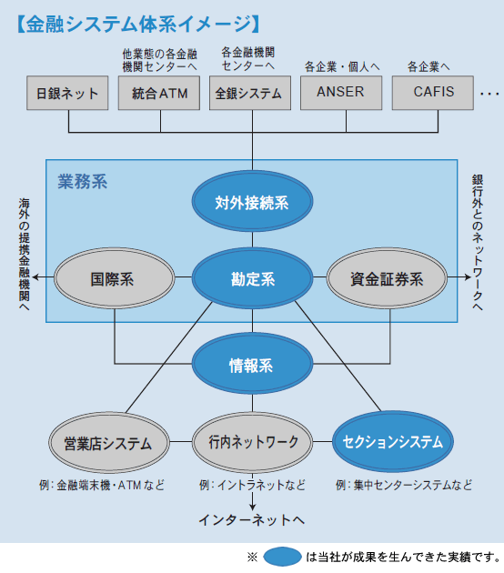
金融情報システムの特徴
多くのサブシステムから構成
業務系システムが中心
  「お金が商品」なので、いち早く情報化は進んだ分野
  保守的なシステム構成（数十年単位）
  日銀や他行との接続も多い
変化に対する「慣性」は巨大
  それだけに、変化できれば差別化できる
  銀行間、国際的

Slide 5
金融情報システムの「見どころ」
「お金を預けたり、貸したり」という銀行の本業はつまらない（業務系）
情報系システムの方がおもしろい
  金融商品と、顧客ニーズをマッチング
  投資信託
  ETF
顧客が自分で使う「パーソナル金融情報システム」もある
  自動投資ロボット（FX、株式投資など）
  人工知能の応用
    ポートフォリオ自動生成

Slide 6
仮想通貨と
ブロックチェーン
「お金」を再定義する

Slide 7
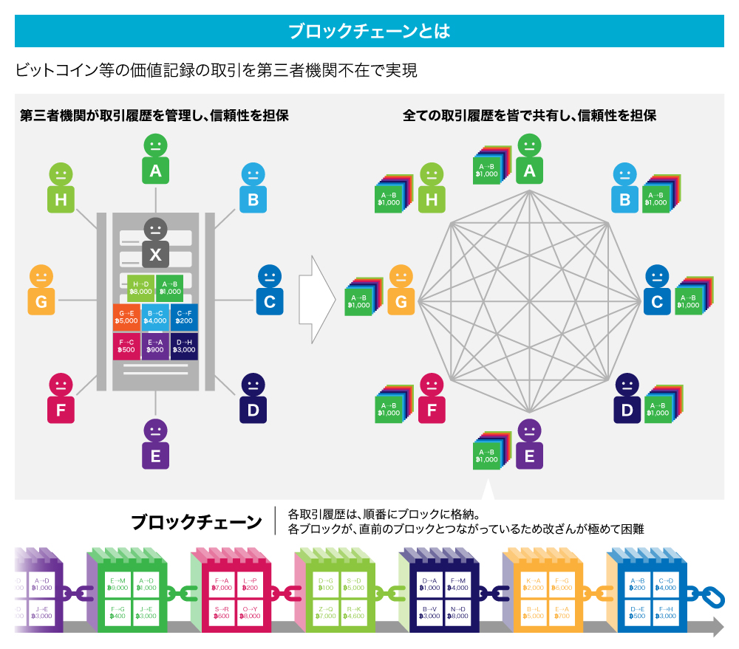
ブロックチェーン
「分散型台帳技術」とも
仮想通貨（ビットコインなど）を支える技術
  ビットコイン投資とはまったく別物
  仮想通貨以外にも広範な可能性
中央集権的システムに代わりうる
ネットに分散した多数参加者が、「取引（記録）」の信頼性を保証
改竄は極めて困難

Slide 8
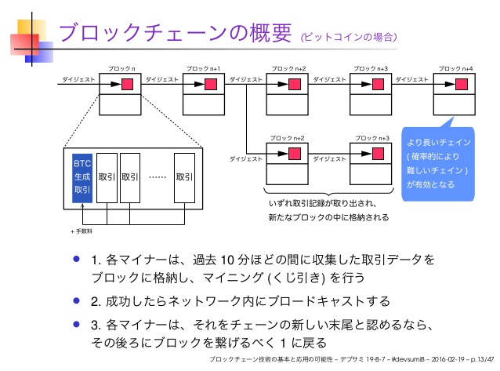

Slide 9
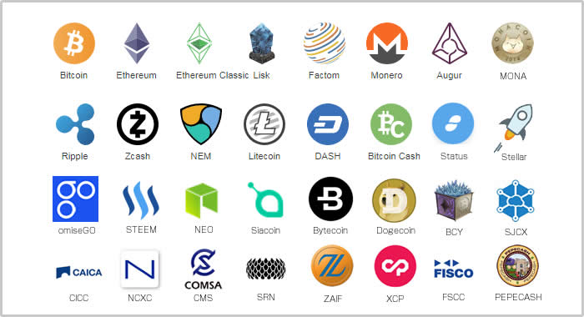
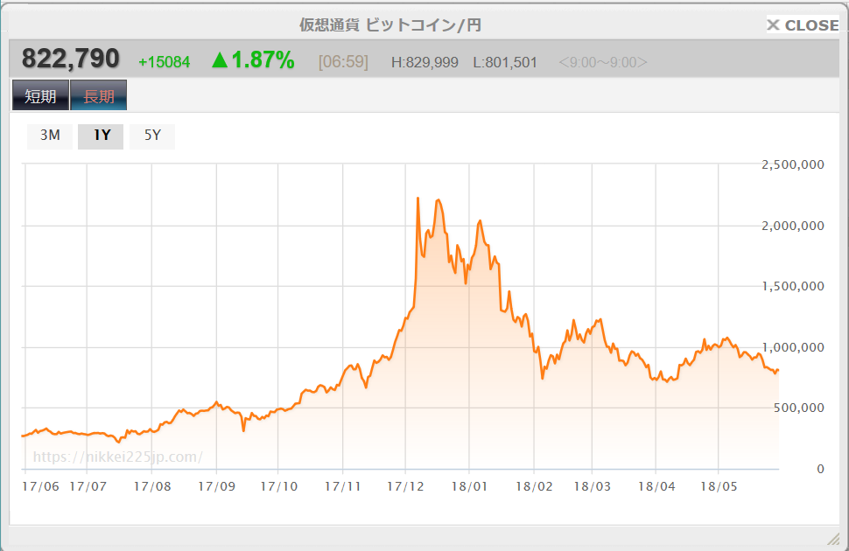
仮想通貨
ブロックチェーンを「通貨」として利用したもの
謎の天才技術者ナカモトサトシによって開発
ビットコイン、イーサリアム、モナーコインなど、1000種以上が乱立
利便性と問題点
  国境なしに、安く、秘密裏に取引できる
  脱税、資金洗浄、詐欺など、犯罪の温床
  値動きが激しく、完全に投機化しているため、貨幣の代用品にならないとの指摘も

Slide 10
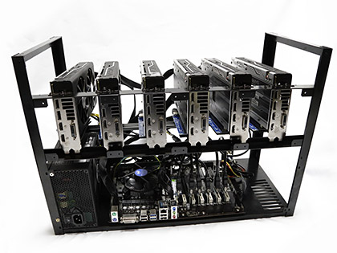
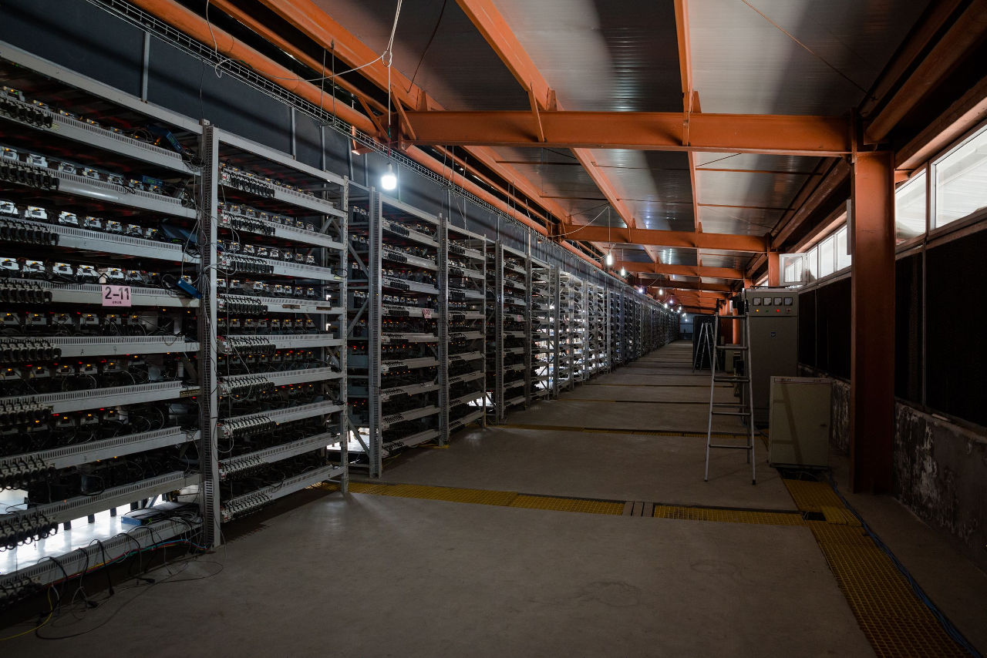
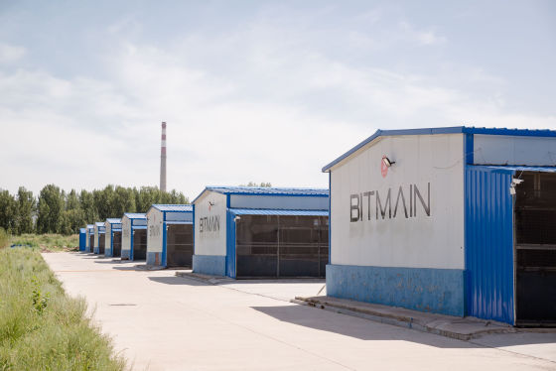
仮想通貨マイニング
仮想通貨取引への貢献に対する報酬
  ハッシュ値を計算し、ブロックチェーンの末端にブロックをつける
  基本的には早い者勝ち
個人でのマイニング
  スマホ、PC、マイニングリグなど
  十分にペイできたのは数年前まで
  低消費電力なGPUが登場すればまた収支は変化
大資本の参加で軍拡競争化
  中国など世界各地にマイニング工場が出現
中国、内モンゴル自治区オルドス市内のマイニング工場
電気代は430万円／日

Slide 11
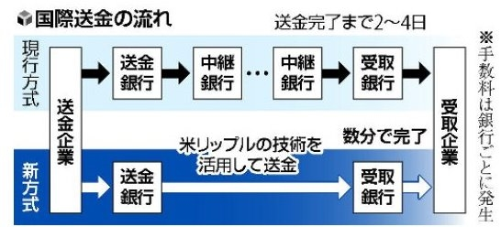
国際送金への応用
現行：取引を保証するための中継銀行の存在
  基本的には「保険」と同じ
  海外へ送金する度に「保険」をかけている→手数料が高い
ブロックチェーン（仮想通貨リップル）で送金
  そもそも「国内」「海外」の区別なし
  手数料がはるかに安価
  取引が高速
銀行間決済に応用する実験も
  パブリック型では危険
  クローズ型ブロックチェーン
  参加者がみな銀行同士

Slide 12
その他の多彩な応用（ブロックチェーン）
取引記録全般
戸籍、身分証明書
土地や会社の「登記簿」
医療記録（カルテ）
選挙（投票）
  「ネットでの投票」実現へのキーテクノロジー
宝石や美術品の「鑑定書」

Slide 13
ディスカッション
仮想通貨はどうなると思いますか？
  今後も存続し、実通貨と肩を並べる
  どこかで破綻し、消滅する
  現在のように、投資（投機）の対象にとどまる
  その他
  選択するだけでなく、理由についても話し合いましょう
仮想通貨マイニングに興味がありますか？
  自分でやってみたい
  儲かりそうもないので、手を出さない

Slide 14
流通関係のシステム
モノの流れと情報の流れを管理

Slide 15
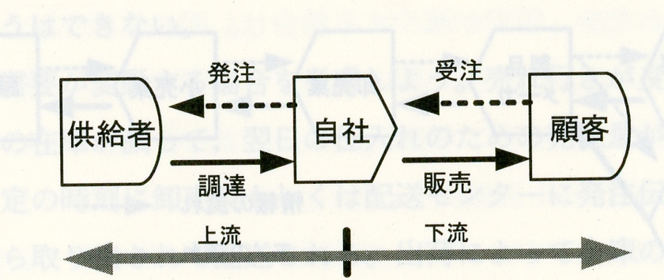
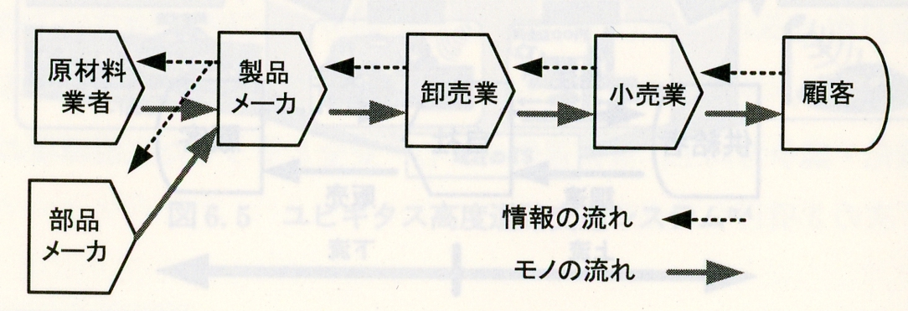
サプライチェーン（供給連鎖）とは
企業は他社や顧客との「関係の連鎖」中にある
  上流からは材料や商品が調達される
  下流には商品を販売する
何段階もの企業が、モノと情報の流れで結ばれる（供給連鎖）
  物流（モノの流れ）
  商流（発注、問合せなど情報の流れ）
  両者は逆行する
  在庫のコストは量に比例
図の出典：『インターネット時代の情報システム入門』 杉本英二 同文館出版

Slide 16
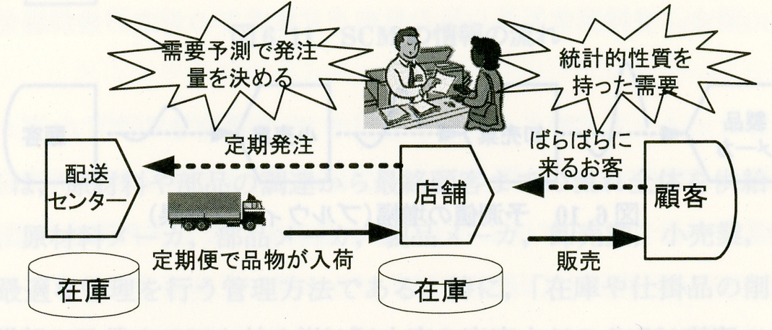
SCM(Supply Chain Management)
供給を需要にうまくマッチングさせ、コストを最小化し、顧客満足度を最大化するシステム
需要は最終消費者が確定させる
  統計的性質（ポアソン分布、季節要因）
需要予測に基づいて発注
  予想が外れると……
  在庫の山→コスト増
  在庫切れ→販売機会を逃す
  企業の信用にも関わる
図の出典：『インターネット時代の情報システム入門』 杉本英二 同文館出版

Slide 17
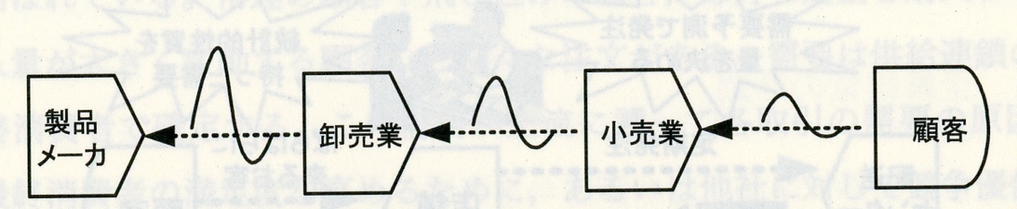
SCM(Supply Chain Management)
リードタイム
  情報の流れの時間的遅れ
ブルウィップ効果
  商流の中で情報が増幅される
  実需と乖離してゆく
SCMシステムの例
  POS（ポイント・オブ・セールス）
  ジャスト・イン・タイム方式→ジャイアニズム？
図の出典：『インターネット時代の情報システム入門』 杉本英二 同文館出版

Slide 18
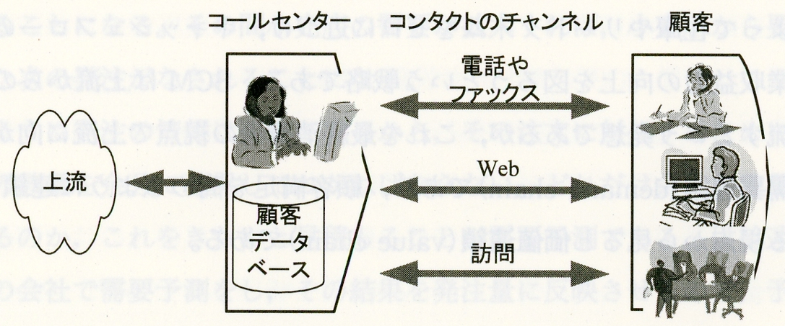
CRM(Customer Relationship Management)
顧客関係管理システム
顧客との信頼関係を高める
  親密度の高い顧客（ファン）を創出する
顧客への情報
  複数のチャンネルが存在
顧客からの情報
  限られている
  Webやスマホで、より多様な情報収集
    Web広告に反映
One to Oneマーケティング
One Stopサービス

